Slide 1


雲端運算期中報告
雲端運算
0524828 李建毅

Slide 2

AdaBoost
AdaBoost是一種機器學習方法。適應於前一個分類器分錯的樣本會被用來訓練下一個分類器，這個方法相對於大多數其它學習算法而言，不會很容易出現過擬合現象。
AdaBoost方法是一種疊代算法，在每一輪中加入一個新的弱分類器，直到達到某個預定的足夠小的錯誤率。每一個訓練樣本都被賦予一個權重，表明它被某個分類器選入訓練集的機率。如果某個樣本點已經被準確地分類，那麼在構造下一個訓練集中，它被選中的機率就被降。

Slide 3

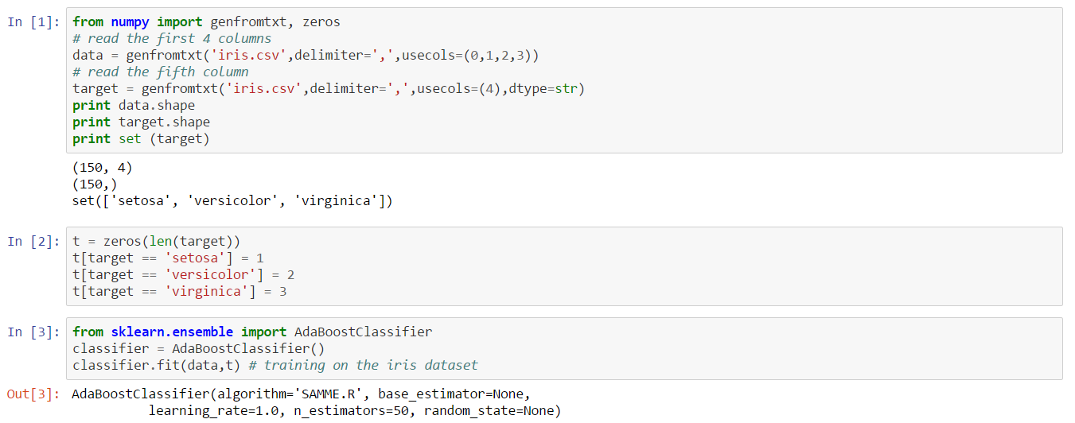
成果展示

Slide 4
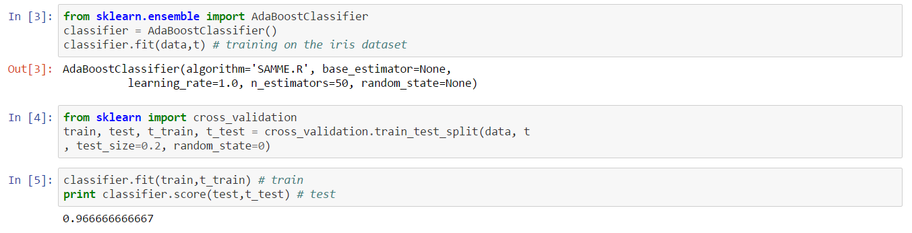
成果展示

Slide 5
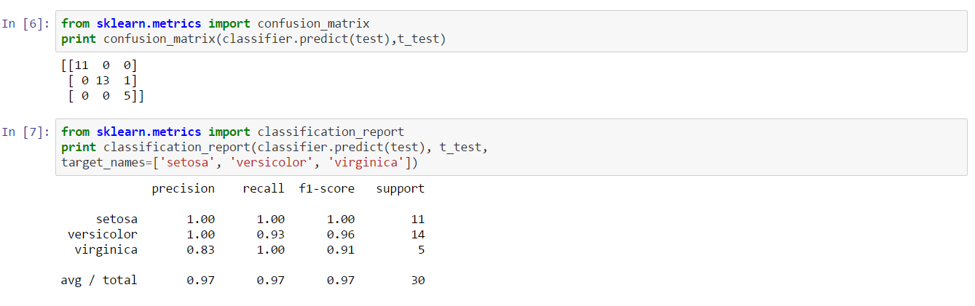
成果展示

Slide 6
THANKS FOR WATCHING~

